Slide 1

HAR VI YTTRANDEFRIHET I SVERIGE?
ETT ARBETE OM VAD VI FÅR SÄGA I MEDIA, NÄR GRÄNSEN PASSERAS OCH OM ALLA BEHANDLAS LIKA

Slide 2
I det här arbetsområdet kommer vi analysera och diskutera om vi har yttrandefrihet i Sverige eller inte, vad får man säga och hur får man uttrycka sig egentligen? Har alla människor samma utrymme att uttrycka sig fritt? Yttrandefrihet är en av de mänskliga rättigheterna, men medför en rättighet också skyldigheter? Har Internet förändrat bilden av yttrandefrihet? Var går gränsen för vad man får skriva på nätet? Är näthat ett problem?
I sociala medier har yttrandefriheten varit en het debatt i sommar, vi kommer att analysera några bidrag i debatten. Arbetsområdet kommer avslutas med en enskild skriftlig inlämning.

Slide 3
Förmågor:
Redogöra för samhällsfrågor såsom yttrandefrihet, näthat och feminism.
Tillämpning av samhällsvetenskapliga begrepp
Analysera komplexa samhällsfrågor (orsak, konsekvens, åtgärd)
Argumentera och värdera andras argument
Notes:
Du kommer få ta del av fakta i både text, tal och film
Du kommer kunna delge dina tankar både i text och tal, enskilt och i grupp
Du kommer arbeta med frågor och begrepp som rör yttrandefrihet
Du kommer ha möjlighet att öva på lektionstid inför den enskilda skriftliga uppgiften

Slide 4
– ÖVNING 4 –
Jag vet vad som gäller på nätet
Yttrandefrihet
  Är det olagligt att lägga ut en film på Vimeo där din kompis har en t-shirt med texten ”Häng Gud”?
Notes:
Svar: Nej, att uttrycka sig negativt om religioner och dess symboler är inget brott i Sverige. Den fråga man bör ställa sig är om det är nödvändigt med hänsyn till dem för vilka detta är en mycket viktig symbol. Ytterligare frågor: - Vad skulle du göra om din kompis hade en t-shirt med ett kränkande budskap om en religion? - Undersök vad skolans likabehandlingsplan och/eller ordningsregler säger om detta.

Slide 5

– ÖVNING 4 –
Jag vet vad som gäller på nätet
Hets mot folkgrupp
  Får din klasskompis ha ett hakkors
  som profilbild?
Notes:
Svar: Nej, det räknas som hets mot folkgrupp, det vill säga när: ”den som i uttalande eller i annat meddelande som sprids hotar eller uttrycker missaktning för folkgrupp eller annan sådan grupp av personer med anspelning på ras, hudfärg, nationellt eller etniskt ursprung, trosbekännelse eller sexuell läggning”. Ytterligare frågor: - Var tror ni gränsen går för vad som räknas som folkgrupp? - Vad skulle du göra om du upptäckte detta?

Slide 6
– ÖVNING 4 –
Jag vet vad som gäller på nätet
Barnpornografi
Din kompis har tagit en bild av sin kille när han poserar naken och skickar bilden till dig. Du och din kompis är 16 år och din kompis kille är 15. Du visar bilden för en annan kompis innan du raderar den.
Har din kompis som tagit bilden begått ett brott?
Har du?
Notes:
Svar: Ja, att spara bilder av sexuell karaktär av en person under 18 år är ett barnpornografibrott. Även om bilden är tagen i samtycke. Ja, eftersom du visade bilden för en annan kompis, har du spridit en bild av sexuell karaktär av en person under 18 år. Det spelar ingen roll att du inte hade bett om den, eller att du raderade bilden efteråt.

Slide 7
– ÖVNING 4 –
Jag vet vad som gäller på nätet
Förtal
Någon på din skola lägger upp en bild på Instagram på din kompis och skriver att
hen är en ”jävla hora som ligger med allt
som rör sig”. Är det här förtal?
Notes:
Svar: Ja. Förtal innebär att någon sprider uppgifter som får omgivningen att uppfatta en människa som ”dålig”. Att sprida uppgifter om någons sexuella liv och vanor på ett sätt som typiskt sett ger omgivningen en negativ bild av personen, skulle alltså kunna klassas som förtal. Ytterligare frågor: - Vad skulle du göra om du såg det här? - Skulle det spelar någon roll om det inte var din kompis, utan bara någon på din skola? - Tror ni att det är någon skillnad mellan hur omgivningen uppfattar rykten beroende på kön?

Slide 8
– ÖVNING 4 –
Jag vet vad som gäller på nätet
Kränkande fotografering
Får din kompis fota en annan kompis som sover, utan att kompisen vet om det?
Notes:
Svar: Nej. Det är olagligt (kränkande fotografering) att i hemlighet fotografera eller filma någon som befinner sig i sin privata miljö eller på en annan plats som är avsedd att vara privat, om det sker utan samtycke.

Slide 9
– ÖVNING 4 –
Jag vet vad som gäller på nätet
Förtal
Någon har lagt ut en bild på Facebook av en elev på din skola som är jättefull och halvnaken. Din kompis delar bilden, men skriver inte någon kommentar till den. Är det olagligt?
Notes:
Svar: Det kan det vara. Att dela en bild som kan påverka omgivningens uppfattning av personen negativt, kan innebära förtal. När du delar bilden sprider du ju den vidare till dem som följer dig. Ytterligare frågor: - Vad skulle du göra om du såg en sådan här bild? - Om det hade varit du, vad hade du velat att andra gjorde?

Slide 10
– ÖVNING 4 –
Jag vet vad som gäller på nätet
Förtal
En kompis till dig har lagt upp en bild av sig själv där hen poserar utan så mycket kläder på sig. I kommentarsfältet skriver flera personer att hen är billig och ser äcklig ut. Skulle kommentarerna kunna klassas som förtal?
Notes:
Svar: Ja, taskiga kommentarer kan vara förtal. Förtal innebär att man sprider uppgifter om en person som får omgivningen att tycka att personen är en ”dålig” människa. OBS! Uppgifterna måste inte ha skrivits eller spridits i ett eget blogginlägg. Även kommentarer till någon annans blogg eller bilder kan vara förtal. Ytterligare frågor: - Hur skulle du kunna hjälpa din kompis?

Slide 11
– ÖVNING 4 –
Jag vet vad som gäller på nätet
Förolämpning
  Är det lagligt att skriva ”Du är så sjukt ful” på någons Facebookvägg?
Notes:
Svar: Nej. Det kan vara ett brott som heter förolämpning. Skillnaden mellan förtal och förolämpning är att förtal handlar om att sprida uppgifter om någon så att omgivningen får en negativ uppfattning om den personen (till exempel ryktesspridning). Förolämpning är ett uttalande som är riktat direkt till någon för att skada personens självkänsla. Att skriva att någon är ful och liknande hatiska kommentarer upprepade gånger kan också vara ett brott som heter ofredande.

Slide 12
– ÖVNING 4 –
Jag vet vad som gäller på nätet
Olaga hot
Din kompis försvarar en kompis som blivit attackerad anonymt på Ask. Efter ett tag dyker en ny kommentar upp: ”Jag vet var din lillebror går på dagis så om jag var du skulle jag ta det jävligt lugnt”. Din kompis blir oerhört rädd. Är det här ett olaga hot?
Notes:
Svar: Ja, olaga hot innebär att du känner allvarlig fruktan för din egen, eller andras säkerhet eller person. När någon uttrycker sig hotfullt om din lillebror, och dessutom påstår att hen vet var din lillebror är om dagarna, kan det alltså klassas som olaga hot.

Slide 13
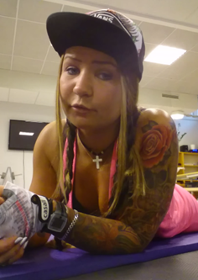
”negrer är ett väldigt fint folkslag med fantastiska människor”
Louise Andersson Bolin på sin Youtubekanal
Notes:
Vad tycker du om det?

Slide 14
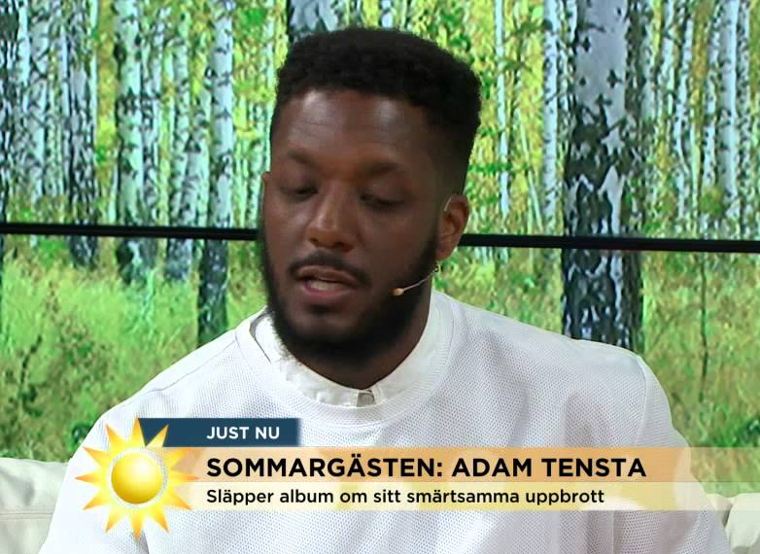
Adam Tensta lämnar direktsändning i protest
Notes:
Louise var anlitad av TV 4 till ”spring” och Adam Tensta ville protestera mot att man kunde uttrycka sig så och ändå få jobb. Var det rätt av tv4? Av Adam?

Slide 15
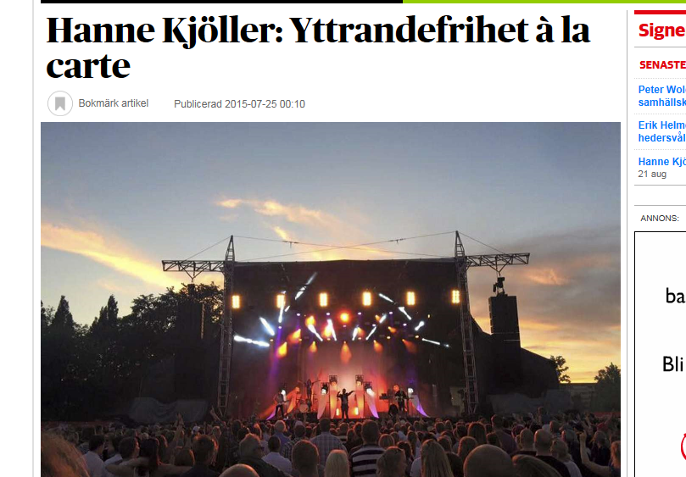
Notes:
http://www.dn.se/ledare/signerat/hanne-kjoller-yttrandefrihet-a-la-carte/
Läs artikel

Slide 16
Hur tänker ni kring det här?
Får man uttrycka sig hur som helst?
Artisterna kräver att TV4 agerar konsekvent, gör artisterna det?
Varför tror du inte att reaktionen på sexistiska och homofoba uttryck (fitta, bög) blir lika stark som på rasistiska uttryck (neger)?
Har man en skyldighet att lyssna till andras åsikter om man anser sig ha rättigheten att uttrycka sina egna åsikter?

Slide 17
Vad tänker ni kring att skribenten inleder artikeln med ”nu vill jag säga mitt” och avslutar med ”håll käft i sociala medier”?
Hur tänker ni kring vem som avgör huruvida ett ord/uttryck är kränkande? Den som använder uttrycket eller den det används mot?
Finns det fler situationer där man kan diskutera detta?
Notes:
Ger yttrandefrihet även skyldigheter? Att lyssna på andra…… Jmf Adam Tensta

Slide 18

”Du är en av många fjortisbrudar som är världsberömda i Stockholm och som hypas maximalt men som inte kommer med Hits utan endast en massa tjafs.”
Notes:
Klicka på bilden för att komma till bakgrunden

Slide 19
Reaktioner på detta?

Slide 20
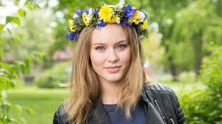
Zara Larsson 17 år sommarpratar:
Skriv ner de begrepp som ni tycker behöver förklaras eller som är svåra.
Välj ut något av det Zara säger och välj att hålla med eller inte, vilka är era argument?
Notes:
Tryck på bilden för länk till programmet. (21:55- 31:10 om hat på sociala medier och patriarkatet)
Välj ut något av det Zara säger och välj att hålla med eller inte, vilka är era argument?
Skriv ner de begrepp som ni tycker behöver förklaras eller som är svåra. (ex. queer, patriarkat, matriarkat, jämställdhet, feminism, sexism, machokultur, transsexuell, ickebinär, rasifierad, osv)

Slide 21

Louise Andersson Bodin möttes, efter uttalat n-ord, av näthat.
Vem har gjort mest fel?
Notes:
Klicka på bilden för länk, Louise berättar hur hon känner efter de reaktion som kommit. Är reaktionerna i proportion till det hon sagt?
ption

Slide 22
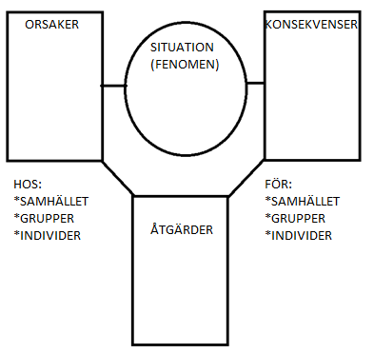
NÄTHAT
Notes:
Orsaker till konsekvenser av
avundsjuka näthat rädsla
svartsjuka ledsamhet
fördomar straffbart
åsiktsskillnader lågt självförtroende
grupptryck osäkerhet
missuppfattningar utanförskap begränsad yttrandefrihet
Lösningar… därför att…
Förståelse för andra & kunskap mycket av näthatet beror på okunskap av den andre som ”näthatar”
Empati förmåga att sätta sig in i hur det känns för den andre kan skapa respekt
Information många näthatsbrott beror på fördomar eller missuppfattningar om den andre
Höjda straff
Ökad säkerhet på nätet (svårare att vara anonym)
Osv..

Slide 23

– ÖVNING 1 –
Jag vet vad näthat är
Diskutera
  Har ni träffat på näthat?
  Om ja, hur ser det ut och var är det vanligast?

Slide 24


– ÖVNING 1 –
Jag vet vad näthat är
Juridikpodden
Lyssna på första avsnittet i Juridikpodden som reder ut vad begreppet näthat är.
I studion: juridikprofessorn Mårten Schultz och juristen Tove Lindgren
(12 min).
Notes:
Vad är näthat?

Slide 25
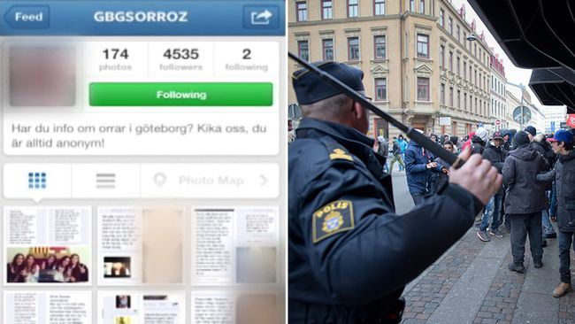
Vad är näthat?
Hur kan näthat bestraffas?
Vad är skillnaden på straffrättsligt ansvar och civilrättsligt ansvar?
Redogör för Instagrammålet.

Slide 26
– ÖVNING 1 –
Jag vet vad näthat är
Definition av näthat
Med näthat avses kränkande och hatiska kommentarer och/eller publicering av bilder eller videoklipp på internet.
Att utsätta någon för näthat genom att hota, sprida lögner och kränkande uppgifter är förbjudet både online och offline. Men att ha starka åsikter om någon eller något är inte olagligt. I sådana fall väger yttrandefriheten över rätten att slippa bli kränkt.
Näthat kan falla inom brott som förtal, förolämpning, barnpornografibrott, kränkande fotografering, hets mot folkgrupp, ofredande, olaga hot eller brott mot personuppgiftslagen.

Slide 27

– ÖVNING 2 –
Jag vet vad det beror på!
”Att vi är mer elaka på nätet än i verkliga livet har psykologer förklarat med att anonymiteten får oss att släppa alla hämningar. En ny studie visar att det framför allt är avsaknaden av ögonkontakt som får oss att tappa koncepterna.”
Ögonkontakt minskar näthat. Dagens Nyheter. 2012-09-17

Slide 28

– ÖVNING 2 –
Jag vet vad det beror på!
Diskutera
Angela Larsson är ung asiatisk bloggerska som skriver om rasism och jämställdhet. Hon får stå emot mycket näthat. Men hon gjorde ett experiment och fick andra kommentarer när hon utgav sig för att vara vit, medelålders man. Varför tror ni att det är så?
Notes:
Klicka på bilden för att komma till texten

Slide 29
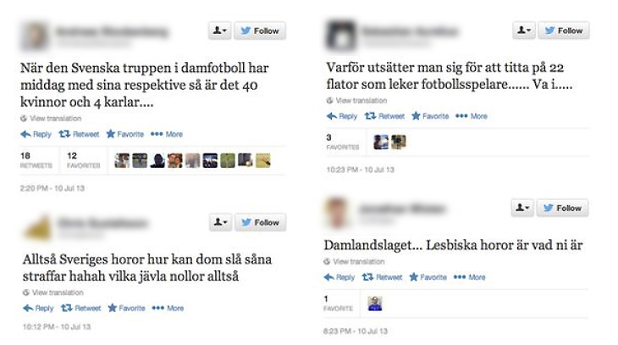
– ÖVNING 2 –
Jag vet vad det beror på!
Sexism och normer
Kommentarer på Twitter när svenska damlandslaget förlorat en match i EM 2013.
Notes:
Visa bild 12. Analysera kommentarerna utifrån frågorna. • Av vem? Mot vem? Hur? Varför? • Ytterligare frågor: • Vilka kommentarer tror ni att det svenska herrlandslaget fått om de hade spelat en liknande match? • Vad tror ni gör att de som kommenterar tycker att de har rätt att skriva såhär? • Vad har dessa kommentarer för likheter med exempelvis Instagrammålet?

Slide 30

– ÖVNING 2 –
Jag vet vad det beror på!
”Traditionellt sett har idrott, inte minst lagbollssporter, varit förknippade med manlighet eller maskulinitet. Kvinnor har då på olika sätt förlöjligats, både skrattats åt men också sexualiserats”
Susanna Hedenborg,
professor i idrottsvetenskap vid Malmö högskola.
Ur: Näthatet mot landslaget: ”Lesbiska horor”. Sveriges Radio P3. 2013-07-11.

Slide 31
– ÖVNING 2 –
Jag vet vad det beror på!
Diskutera
  På vilket sätt kan kommentarer som i exemplet begränsa människor?
  Vad finns det för skillnader när sexism och homofobi uttrycks på och utanför nätet?

Slide 32


– ÖVNING 3 –
Jag vet vilka konsekvenser det får!
”Den som är på nätet får nätet tåla.”
HÅLLER MED
HÅLLER INTE MED

Slide 33
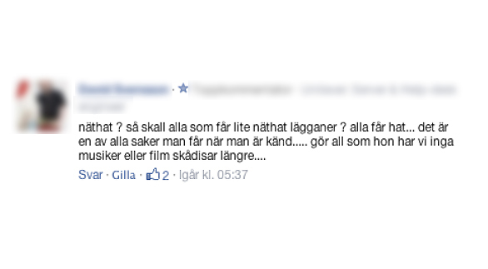
– ÖVNING 3 –
Jag vet vilka konsekvenser det får!
Diskutera i grupp
  Vad tror ni att den som skrivit kommentaren menar?
  Hur tänker ni kring det?

Slide 34

– ÖVNING 3 –
Jag vet vilka konsekvenser det får!
Diskutera
  Politiker och journalister är andra grupper som ofta blir utsatta för näthat, vad tänker ni kring det?
  Vad kan det få för konsekvenser om alla människor vänjer sig vid att bli utsatta för näthat? För enskilda personer och för samhället i stort.

Slide 35


Slide 36
– ÖVNING 4 –
Jag vet vad som gäller på nätet
Yttrandefrihet
  Är det olagligt att lägga ut en film på Vimeo där din kompis har en t-shirt med texten ”Häng Gud”?
Notes:
Svar: Nej, att uttrycka sig negativt om religioner och dess symboler är inget brott i Sverige. Den fråga man bör ställa sig är om det är nödvändigt med hänsyn till dem för vilka detta är en mycket viktig symbol. Ytterligare frågor: - Vad skulle du göra om din kompis hade en t-shirt med ett kränkande budskap om en religion? - Undersök vad skolans likabehandlingsplan och/eller ordningsregler säger om detta.

Slide 37
– ÖVNING 4 –
Jag vet vad som gäller på nätet
Hets mot folkgrupp
  Får din klasskompis ha ett hakkors
  som profilbild?
Notes:
Svar: Nej, det räknas som hets mot folkgrupp, det vill säga när: ”den som i uttalande eller i annat meddelande som sprids hotar eller uttrycker missaktning för folkgrupp eller annan sådan grupp av personer med anspelning på ras, hudfärg, nationellt eller etniskt ursprung, trosbekännelse eller sexuell läggning”. Ytterligare frågor: - Var tror ni gränsen går för vad som räknas som folkgrupp? - Vad skulle du göra om du upptäckte detta?

Slide 38
– ÖVNING 4 –
Jag vet vad som gäller på nätet
Barnpornografi
Din kompis har tagit en bild av sin kille när han poserar naken och skickar bilden till dig. Du och din kompis är 16 år och din kompis kille är 15. Du visar bilden för en annan kompis innan du raderar den.
Har din kompis som tagit bilden begått ett brott?
Har du?
Notes:
Svar: Ja, att spara bilder av sexuell karaktär av en person under 18 år är ett barnpornografibrott. Även om bilden är tagen i samtycke. Ja, eftersom du visade bilden för en annan kompis, har du spridit en bild av sexuell karaktär av en person under 18 år. Det spelar ingen roll att du inte hade bett om den, eller att du raderade bilden efteråt.

Slide 39
– ÖVNING 4 –
Jag vet vad som gäller på nätet
Förtal
Någon på din skola lägger upp en bild på Instagram på din kompis och skriver att
hen är en ”jävla hora som ligger med allt
som rör sig”. Är det här förtal?
Notes:
Svar: Ja. Förtal innebär att någon sprider uppgifter som får omgivningen att uppfatta en människa som ”dålig”. Att sprida uppgifter om någons sexuella liv och vanor på ett sätt som typiskt sett ger omgivningen en negativ bild av personen, skulle alltså kunna klassas som förtal. Ytterligare frågor: - Vad skulle du göra om du såg det här? - Skulle det spelar någon roll om det inte var din kompis, utan bara någon på din skola? - Tror ni att det är någon skillnad mellan hur omgivningen uppfattar rykten beroende på kön?

Slide 40
– ÖVNING 4 –
Jag vet vad som gäller på nätet
Kränkande fotografering
Får din kompis fota en annan kompis som sover, utan att kompisen vet om det?
Notes:
Svar: Nej. Det är olagligt (kränkande fotografering) att i hemlighet fotografera eller filma någon som befinner sig i sin privata miljö eller på en annan plats som är avsedd att vara privat, om det sker utan samtycke.

Slide 41
– ÖVNING 4 –
Jag vet vad som gäller på nätet
Förtal
Någon har lagt ut en bild på Facebook av en elev på din skola som är jättefull och halvnaken. Din kompis delar bilden, men skriver inte någon kommentar till den. Är det olagligt?
Notes:
Svar: Det kan det vara. Att dela en bild som kan påverka omgivningens uppfattning av personen negativt, kan innebära förtal. När du delar bilden sprider du ju den vidare till dem som följer dig. Ytterligare frågor: - Vad skulle du göra om du såg en sådan här bild? - Om det hade varit du, vad hade du velat att andra gjorde?

Slide 42
– ÖVNING 4 –
Jag vet vad som gäller på nätet
Förtal
En kompis till dig har lagt upp en bild av sig själv där hen poserar utan så mycket kläder på sig. I kommentarsfältet skriver flera personer att hen är billig och ser äcklig ut. Skulle kommentarerna kunna klassas som förtal?
Notes:
Svar: Ja, taskiga kommentarer kan vara förtal. Förtal innebär att man sprider uppgifter om en person som får omgivningen att tycka att personen är en ”dålig” människa. OBS! Uppgifterna måste inte ha skrivits eller spridits i ett eget blogginlägg. Även kommentarer till någon annans blogg eller bilder kan vara förtal. Ytterligare frågor: - Hur skulle du kunna hjälpa din kompis?

Slide 43
– ÖVNING 4 –
Jag vet vad som gäller på nätet
Förolämpning
  Är det lagligt att skriva ”Du är så sjukt ful” på någons Facebookvägg?
Notes:
Svar: Nej. Det kan vara ett brott som heter förolämpning. Skillnaden mellan förtal och förolämpning är att förtal handlar om att sprida uppgifter om någon så att omgivningen får en negativ uppfattning om den personen (till exempel ryktesspridning). Förolämpning är ett uttalande som är riktat direkt till någon för att skada personens självkänsla. Att skriva att någon är ful och liknande hatiska kommentarer upprepade gånger kan också vara ett brott som heter ofredande.

Slide 44
– ÖVNING 4 –
Jag vet vad som gäller på nätet
Olaga hot
Din kompis försvarar en kompis som blivit attackerad anonymt på Ask. Efter ett tag dyker en ny kommentar upp: ”Jag vet var din lillebror går på dagis så om jag var du skulle jag ta det jävligt lugnt”. Din kompis blir oerhört rädd. Är det här ett olaga hot?
Notes:
Svar: Ja, olaga hot innebär att du känner allvarlig fruktan för din egen, eller andras säkerhet eller person. När någon uttrycker sig hotfullt om din lillebror, och dessutom påstår att hen vet var din lillebror är om dagarna, kan det alltså klassas som olaga hot.

Slide 45
– ÖVNING 1 –
Jag vet vad näthat är
Vill ni veta mer?
Lyssna på serien Juridikpodden som tar upp mer om vad som gäller juridiskt på nätet:
nohate.se/kategori/juridiken

Slide 46

Notes:
Vad kan man göra? Om någon lägger upp kränkande bilder eller information om dig eller någon annan på nätet, kan du:
• kontakta den personen och säga att du vill att materialet tas bort. • kontakta de som ansvarar för sidan (till exempel sidans moderator eller ansvariga utgivare) och be dem ta bort materialet. • anmäla det till det företag som äger webbplatsen där bilden publicerats och be dem ta bort materialet. • kontakta det webbhotell som sidan ligger på och be dem ta bort materialet. • vända dig till polisen och göra en anmälan (om materialet inte tas bort). • hjälpa polisen att samla bevis genom att spara skärmdumpar och skriva ned information om när och hur materialet har publicerats och spridits. • blockera personen, eller ta bort den som vän, för att förhindra ytterligare kränkningar. Om någon hotar, kränker, trakasserar eller förföljer dig på nätet bör du: • anmäla det till personal på skolan (om det är någon annan i skolan som utsätter dig för kränkningarna). • anmäla det till polisen. • hjälpa polisen att samla bevis genom att spara skärmdumpar och skriva ned information om när och hur personen har hotat eller trakasserat dig.

Slide 47
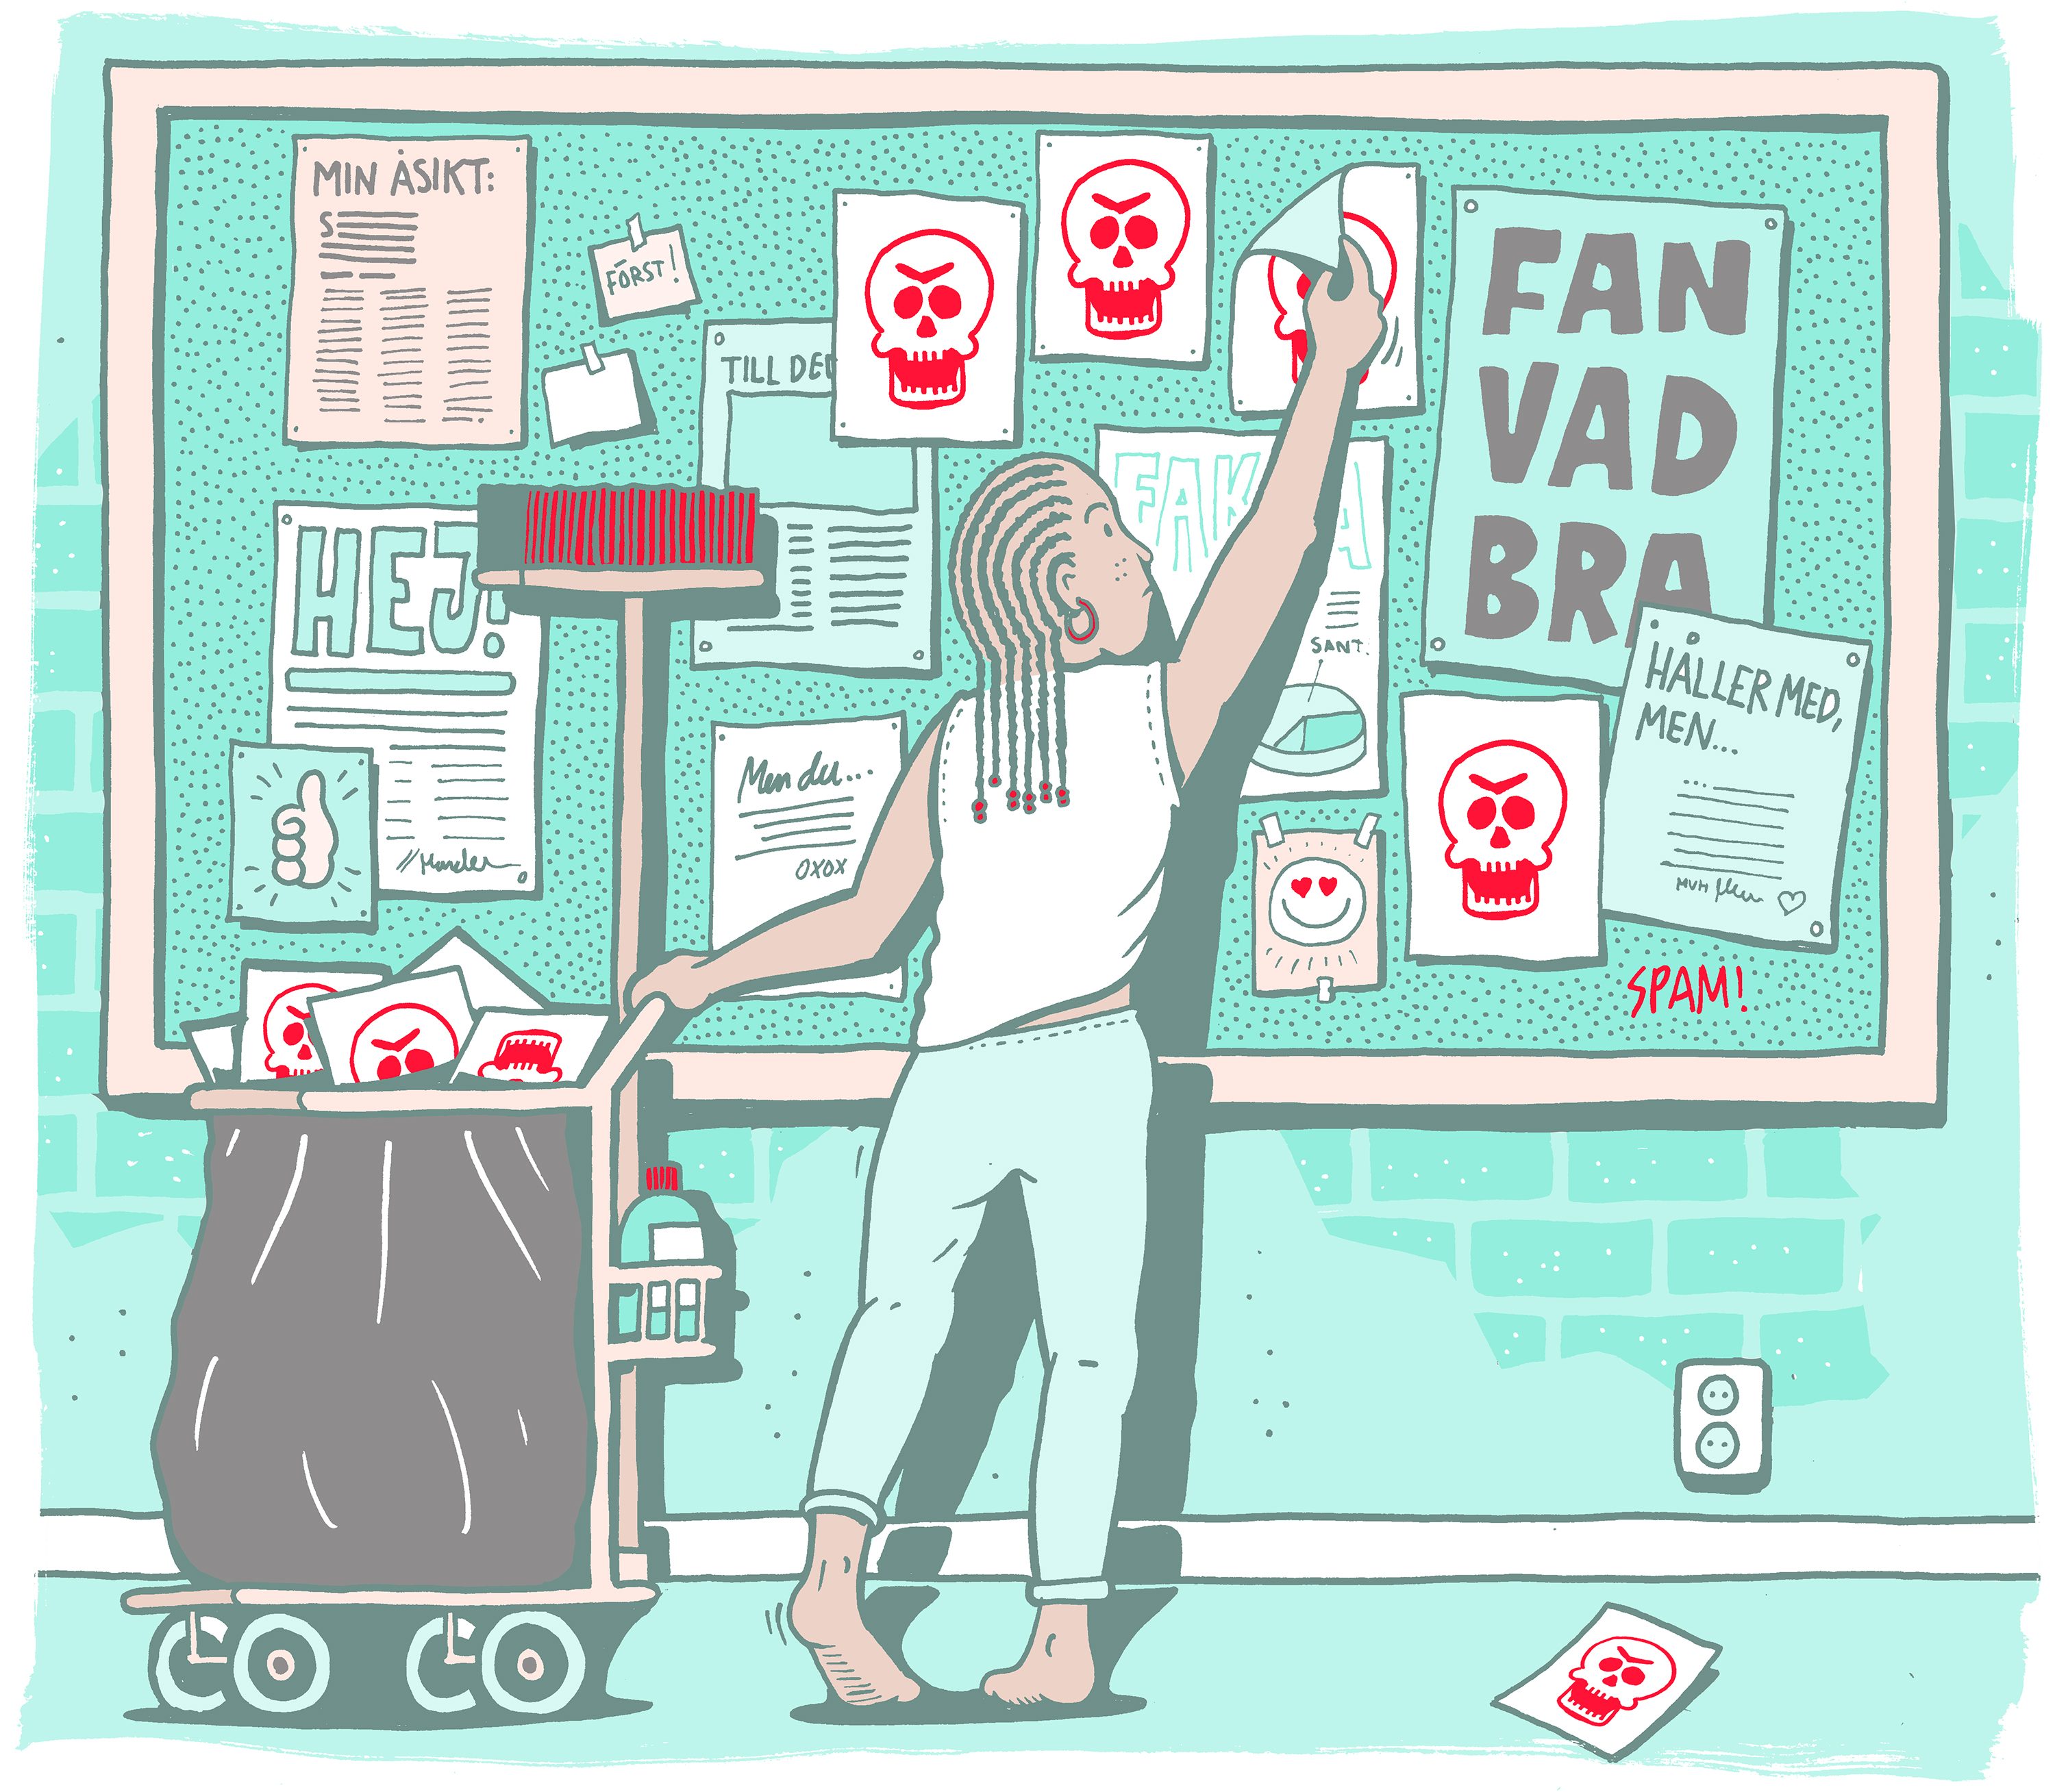
– ÖVNING 5 –
Jag vet vad som måste göras
Det är vi tillsammans som formar nätet!?
Notes:
Vad kan DU göra för att minska näthat?

Slide 48
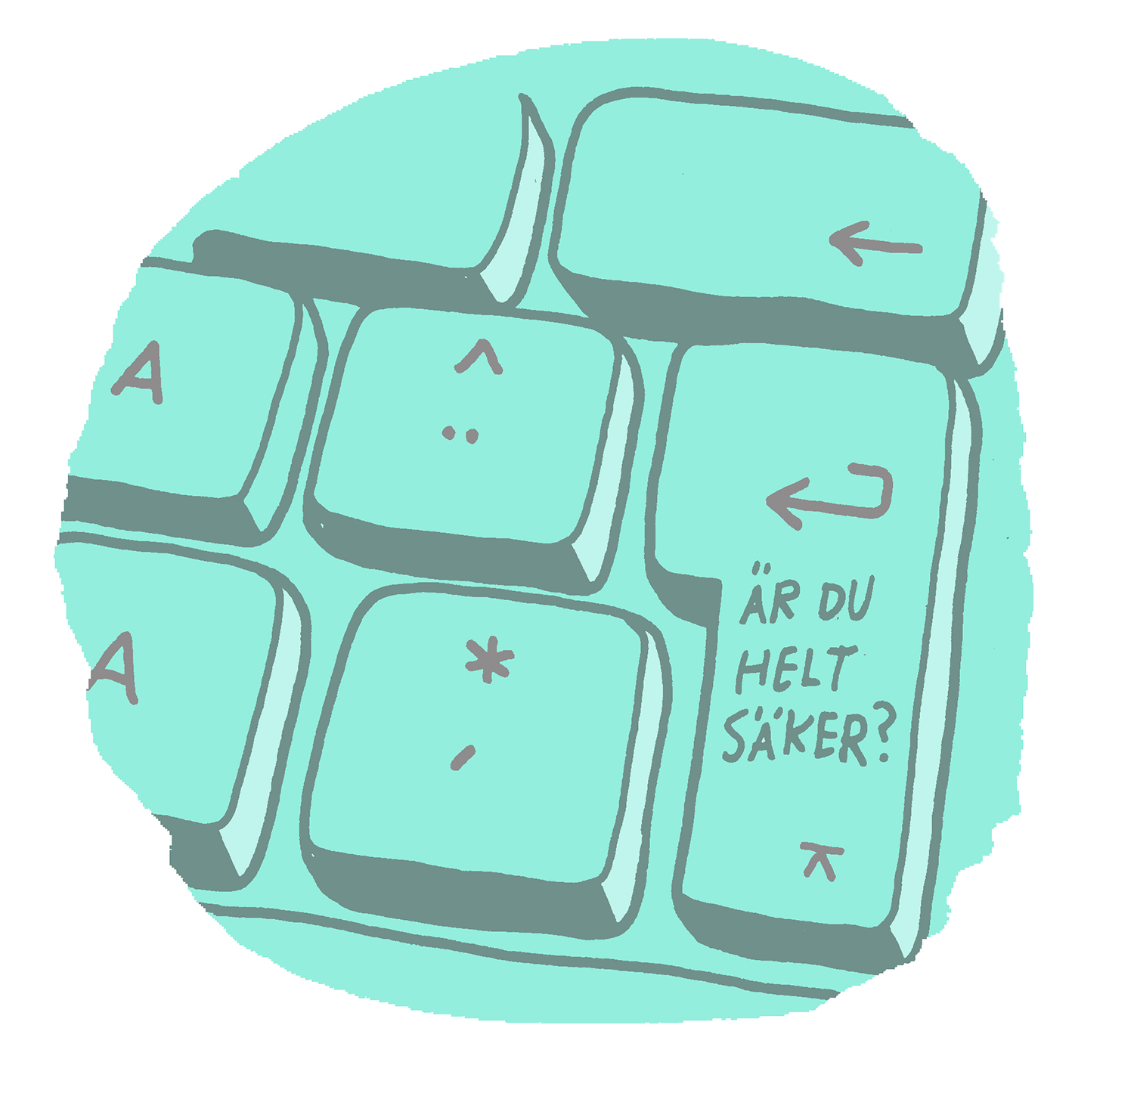
– ÖVNING 5 –
Jag vet vad som måste göras
NO HATES TIPS

Slide 49

ÄR DU ELLER NÅGON ANNAN UTSATT FINNS DET FLERA
MYNDIGHETER OCH ORGANISATIONER SOM DU KAN KONTAKTA:
diskrimíneringsbyran.se – om du är utsatt för näthat med koppling till skolan kan du få hjälp av Diskrimineringsbyrån Uppsala.
www.natvandrare.fryshuset.se – Fryshusets Nätvandrare finns på nätet om du behöver prata.
www.bris.se – Till BRIS kan du ringa, chatta eller mejla om det är något du vill prata om.
www.juridikinstitutet.se, www.polisen.se – Här kan du få hjälp att anmäla nätbrott.
www.skolinspektionen.se/BEO – Tar emot anmälningar mot kränkningar i skolan.
www.friends.se – Friends finns som ett stöd om
^{du behöver hjälp.}
www.rfsl.se/brottsoffer – RFSL har en brottsofferjour för dig som är homo- eller
bisexuell, transperson eller queer.
www.nataktivisterna.se – Nätaktivisterna utbildar i vilka lagar som gäller på nätet och vad du själv kan göra för att agera mer antirasistiskt på nätet.
Notes:
Frågor till förhör: Har vi yttrandefrihet i Sverige? Är näthat ett problem?

